Slide 1


案例教学系统
需求工程计划
汇报人：张光程、刘雨霏、刘晓倩、胡方正、杨智麟

Slide 2
需求计划概述
项目可行性分析
时间管理计划
范围管理计划
目录
成本管理计划
质量管理计划
Contents
人力资源管理计划
沟通管理计划
风险管理计划
配置管理计划
文献参考、文档链接及分工明细

Slide 3
Part One
需求计划概述

Slide 4
1-1 项目概述
项目负责人：
PRD2018-G02
项目名称：
案例教学系统
Project Based Case Learning System
项目模型：
采用逆瀑布模型

Slide 5
1-1 项目概述
过程产品
非移交产品
《可行性分析》
《项目章程》
《项目计划》
《需求工程项目计划》
《愿景与范围》
《用户群分类》
《需求优先级》
《用例描述》
《测试用例》
《用户手册》
《需求规格说明书》
《需求变更控制》
《项目总体报告》 [1][2][5]
《会议记录》
《需求变更申请文档》
注：标红色的文档是需求计划所需的文档

Slide 6
1-2 版本历史
版本/状态 | 参与者 | 起止日期 | 备注
0.1.0 | 刘雨霏、刘晓倩、杨智麟、胡方正、张光程 | 2018-10-18至2018-10-21 | 对需求工程项目计划做出分析
0.2.0 | 刘雨霏、刘晓倩、杨智麟、胡方正、张光程 | 2018-10-07至2018-10-31 | 对需求工程项目计划进行修改
0.3.0 | 刘雨霏、刘晓倩、杨智麟、胡方正、张光程 | 2018-10-31至2018-11-04 | 根据课堂评审，对需求工程项目计划进行修改
0.4.0 | 刘雨霏、刘晓倩、杨智麟、胡方正、张光程 | 2018-11-06至2018-11-15 | 对需求计划进行补充SWOT分析、风险管理、质量保证、配置管理及设想方案等进行补充修改
0.5.0 | 刘雨霏、刘晓倩、杨智麟、胡方正、张光程 | 2018-11-13至2018-11-19 | 对需求计划进行项目WBS图的增加
0.6.0 | 刘雨霏、刘晓倩、杨智麟、胡方正、张光程 | 2018-11-19至2018-11-23 | 对需求计划进行logo的增加
0.7.0 | 刘雨霏、刘晓倩、杨智麟、胡方正、张光程 | 2018-11-23至2018-11-29 | 根据评审对需求计划进一步修改
0.8.0 | 刘雨霏、刘晓倩、杨智麟、胡方正、张光程 | 2018-11-29至2018-12-02 | 根据周四其他小组的评审对需求计划进一步修改
1.0.0 | 刘雨霏、刘晓倩、杨智麟、胡方正、张光程 | 2018-12-02至2018-12-06 | 发布需求工程项目计划

Slide 7
1-3 项目干系人
用户方：
姓名 | 角色 | 办公地点 | 联系方式
杨枨 | 教师 | 理四506 | yangc@zucc.edu.cn
侯宏仑 | 教师 | 理四办公室 | ubilabs@zucc.edu.cn
刘雨霏 | 开发代表 | 理四实验室 | 19967306561
蓝舒雯 | 学生代表 | 寝室问源一637 | 17376509845
骆一辉 | 学生代表 | 理四实验室 | 13567041998
施正之 | 学生代表 | 寝室弘毅一413 | 13566567970
姜森豪 | 学生代表 | 寝室求真二205 | 15988130219
徐毓茜 | 学生代表 | 寝室问源一637 | 13588012651
陈栩 | 助教 | 寝室问源一636 | 31601341@stu.zucc.edu.cn
冯一鸣 | 助教 | 寝室弘毅一610 | 31601390@stu.zucc.edu.cn
陈妍蓝 | 助教 | 寝室问源一646 | 15858257692

Slide 8
1-3 项目干系人（续）
开发方：
姓名 | 电话 | 微信号 | QQ | 邮箱
刘雨霏 | 19967306561 | l215680971 | 215680971 | 31601236@stu.zucc.edu.cn
杨智麟 | 15968128542 | yzl86228128 | 289575668 | 31601259@stu.zucc.edu.cn
刘晓倩 | 15988154533 | lxq15988154533 | 2894934602 | 31601381@stu.zucc.edu.cn
胡方正 | 13567797411 | hufzfzfzfz | 1154648074 | 31601391@stu.zucc.edu.cn
张光程（组长） | 15988133320 | To-some-where | 764310647 | 31608035@stu.zucc.edu.cn

Slide 9
1-4 软件支持
文档撰写及PPT制作：Microsoft Office Professional Plus 2010/2016
源码分析及修改：JetBrians PhpStorm （开发语言：PHP&JS）
配置管理：Git & GitHub Desktop
UML工具：StarUML
云服务器：阿里云服务器
数据库服务：MySQL
图片制作：Adobe PhotoShop
原型制作：Axure RP
E-R图制作：Sybase PowerDesigner

Slide 10
Part Two
项目可行性分析
Notes:
SWOT分析

Slide 11
2-1 SWOT分析
优势（Strength）：
本学期我们小组承担的项目是案例教学系统，我们的优势在于已经拥有实现代码和项目论文，且系统的功能已经基本具备这使我们可以通过逆向工程更加详细的了解案例教学系统。杨老师是本项目的指导者，而且他也是开发该项目的研究生的导师，在他的指导下，我们需求开发的总体方向不会有大的问题。
项目化案例教学让学生通过扮演案例中角色，模拟真实项目的开展过程，从而进行体验式学习的教学方式，有助于帮助用户在工程领域更好的学习。小组成员各有所长，且经过上学期软件工程课程的学习实践，大家对界面设计、项目流程，网页开发、后台搭建等有相关的经验，小组具有充分的凝聚力，相信能够完成该项目。 [1]

Slide 12
2-1 SWOT分析
劣势（Weakness）：
与市场上的其他学习系统相比，界面不够美观。
没有投入实际的教学中进行检验，难以得知其他的不足之处。
缺乏用户的反馈意见。
由于小组是根据现成的项目反过来获取需求，对该项目不太熟悉，需要花较多时间了解。
项目时间紧迫，项目工作强度较高。 [1]

Slide 13
2-1 SWOT分析
机会（Opportunity）：
该系统是以项目作为系统的结构背景，且系统中所有的项目都来源于真实的项目案例。这可以让参与者有身临其境的感觉。用户也能通过对案例的学习提升个人能力和团队能力。
我们小组可以通过该项目来提升自己的编程能力、文档撰写能力、工具使用能力，为日后的工作学习打下良好的基础。 [1]

Slide 14
2-1 SWOT分析
威胁（Threat）：
同班中选择这个命题的还有别的小组,要在本节课取得好成绩,不光要满足项目发起人的基本需求,还要继续挖掘更深的需求,出色完成项目。
小组成员中没有人以前接触过PHP语言,需要大致掌握PHP语言才能对需求分析的更加透彻。
[1]

Slide 15
2-2 可选的方案
方案1：沿用原设计，使用网页端
优点：有原工程代码可供参考，对模块的实现思路会更清晰。网页端开发无需考虑跨平台因素。
缺点：小组成员对PHP及JS并不熟悉，前期学习会花费大量精力。原界面过于老旧，需要重新设计。
方案2：开发手机APP端
优点： 可实现的功能丰富，后期更新维护容易。同时可以实现丰富的过渡动画效果，增强用户体验。
缺点：现今手机操作系统主要有IOS 和Android ，因此需要开发两个平台的App才能满足绝大部分用户的手机要求。小组成员对IOS的开发缺少经验，开发困难。
方案3：开发微信小程序端
优点：无需考虑跨平台因素。容易设计出较为好看的界面。用户使用方便，无需安装或配置。使用人群广泛。
缺点：小程序的技术框架还不稳定，开发方法时常有修改，导致更新维护较为频繁。 [1]

Slide 16
2-3 最终方案
选择最终方案的准则：
我们小组认为基于网页端的开发模式更适合本次项目。
原因：
老师的要求是在网页端基础上进行完善改进。
网页端具有良好的跨平台性，无论是手机还是电脑都可以访问该网页。并且现在网络十分普及，教师及学生在进行教学活动时很少会遇到无网络的情况。教师可以通过网页为项目的实践提供建议，学生也可以通过网页来随时查看任务内容，扮演项目中相关的角色等。因项目的文档普遍较长，使用手机进行预览并不方便，但可以利用电脑大屏的优势进行较好地查看。因此我们选择基于网页端进行开发。

Slide 17
Part Three
时间管理计划

Slide 18
3-1 里程碑及期限
里程碑 | 开始时间 | 结束时间 | 交付成果
M0 | 2018/09/28 | 2018/09/30 | 《项目计划-初步》
M1 | 2018/10/13 | 2018/11/25 | 《项目可行性报告》
M2 | 2018/10/21 | 2018/11/26 | 《项目章程》、《项目总体计划》、《需求工程计划-初步》
M3 | 2018/10/23 | 2018/10/29 | 《质量保证计划》
M4 | 2018/10/21 | 2018/11/25 | 《需求工程计划》
M5 | 2018/11/26 | 2018/12/17 | 《需求规格说明书》
M6 | 2018/12/17 | 2019/01/07 | 《软件需求变更文档》
M7 | 2018/12/17 | 2018/12/31 | 《软件概要设计说明》
M8 | 2018/12/17 | 2018/01/07 | 《测试计划》 《安装部署计划》 《培训计划》 《系统维护计划》
M9 | 2019/01/07 | 2019/01/14 | 《项目总结报告》

Slide 19
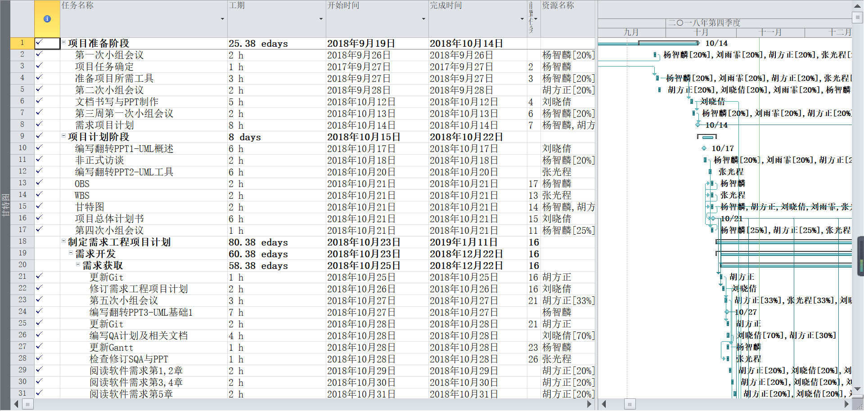
3-2 Gantt图
详细见附件

Slide 20
Part Four
范围管理计划

Slide 21
4-1 需求工程范围
项目阶段 | 具体内容
需求获取 | 编写项目与范围、确定需求开发过程、用户群分类、选择产品代表、建立核心队伍、进行访谈，确定使用实例、召开应用程序开发练习会议、分析用户工作流程、确定质量属性、检查问题报告、需求重用
需求分析 | 绘制关联图、创建开发原型、分析可行性、确定需求优先级、为需求建立模型、编写《数据字典》、应用质量功能调配
需求规格说明 | 采用软件需求规格说明模版标明需求来源、为每一项需求注上标号、记录业务规范、创建需求跟踪能力矩阵
需求规格审核 | 审查需求文档、编写《测试用例》、编写《用户手册》、确定合格的标准
需求管理 | 确定变更控制过程、建立变更控制委员会、进行变更影响分析，产出《变更影响分析》文档、跟踪每一项变更、编写《需求文档》的基准版本和控制版本、维护变更历史记录、跟踪需求状态、衡量需求稳定性、使用需求管理工具
[2][6]

Slide 22
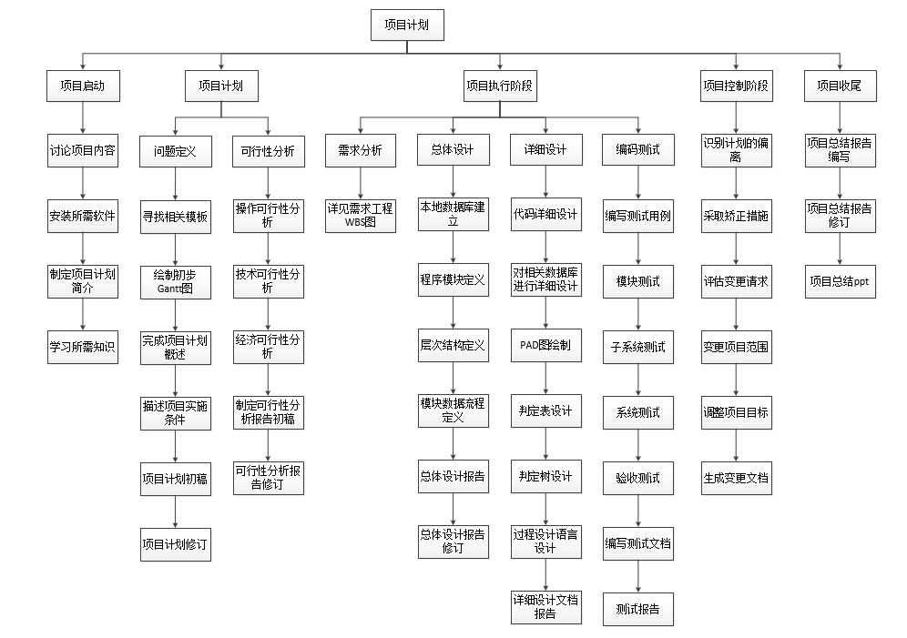
4-2 WBS图

Slide 23
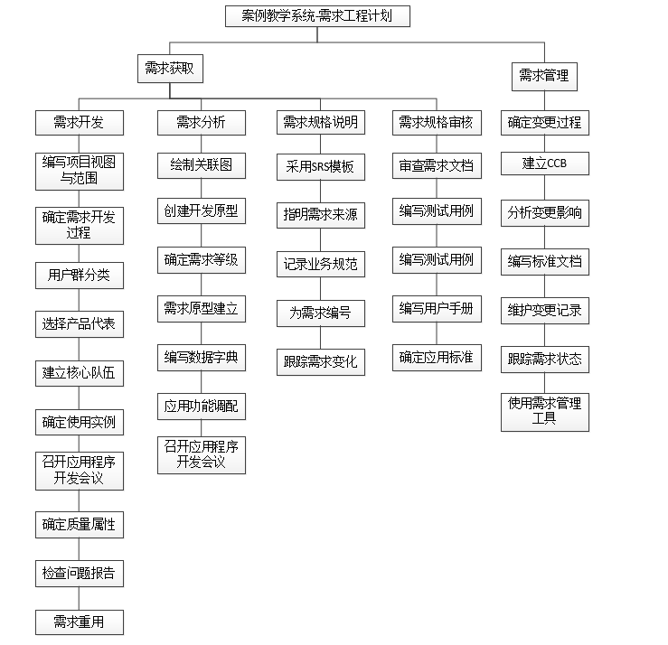
4-2 WBS图

Slide 24
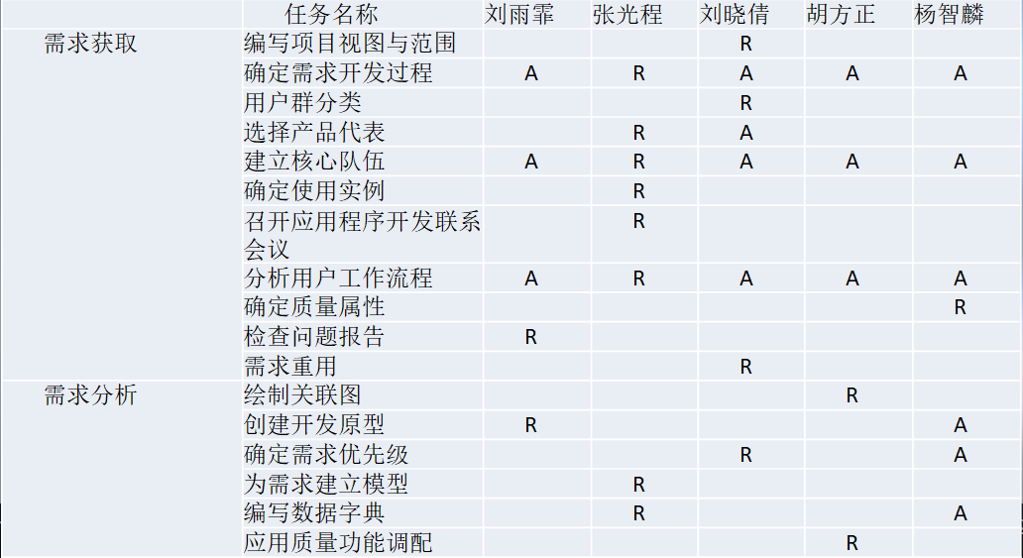
4-3 WBS表
A:审核
R:负责人

Slide 25
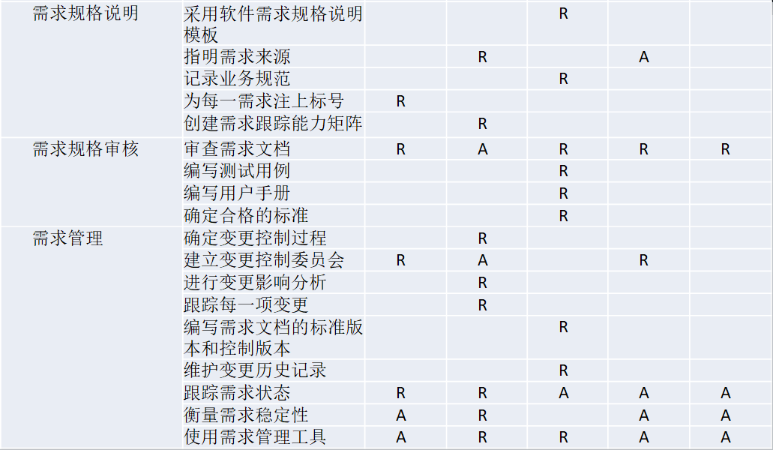
4-3 WBS表（续）

Slide 26
Part Five
成本管理计划

Slide 27
5-1 成本管理
2018年杭州社会平均标准时薪平均看(以一年20D/M*12M=240D，一天工作8小时为准)人均工资/小时 = 74318/240/8=38.7元/小时）
按IT行业1.5的权重，人均工资/小时 = 1.5*74318/240/8=58.05（元/小时）
项目总共120天，按每人每天工作1小时来算，需要34830元
软件使用无支出（使用的软件是开源的或是破解的）
项目需要借用一些服务器如阿里云服务器，半年租用价格为59元（学生价）
总计：34800-36800元

Slide 28
Part Six
质量管理计划

Slide 29
6-1 质量管理角色
名字 | 角色 | 职责
张光程 | 项目经理 | 负责整个项目的计划，工作任务的分配并监督各成员任务完成情况。
杨枨老师 | 总负责人 | 对项目各阶段里程碑文件进行检查评审。

Slide 30
6-2 质量目标
1、确保各类客户提出的需求的可行性。
2、确保实现可行的所有需求。
3、确保没有理解错误客户需求。
4、确保按照需求实现的软件系统可以满足客户需求。 [2][5]

Slide 31
6-3 质量策略
1、日常中，经常与客户联系，提高客户参与度。
2、需求开发过程中需要站在客户角度，协助质量指标和可能的风险。
3、对容易产生二义性的需求目标进行询问，确认顾客真实需求，保证需求文档不产生二义性。 [2]

Slide 32
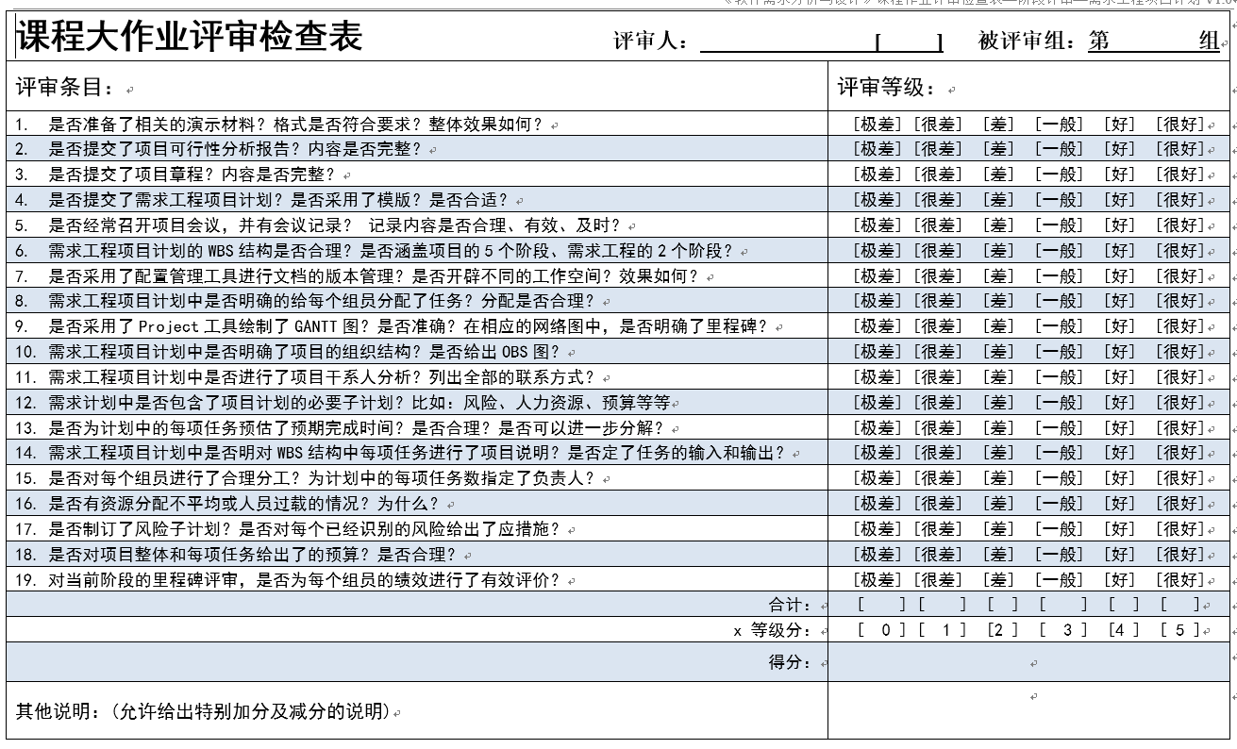
6-3 质量策略
4、进行有关项目需求的评审。 [2]

Slide 33
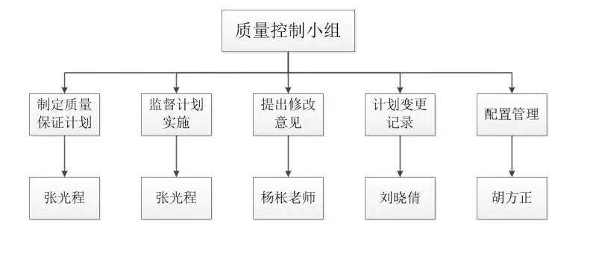
6-4 质量控制小组

Slide 34
Part Seven
人力资源管理计划

Slide 35
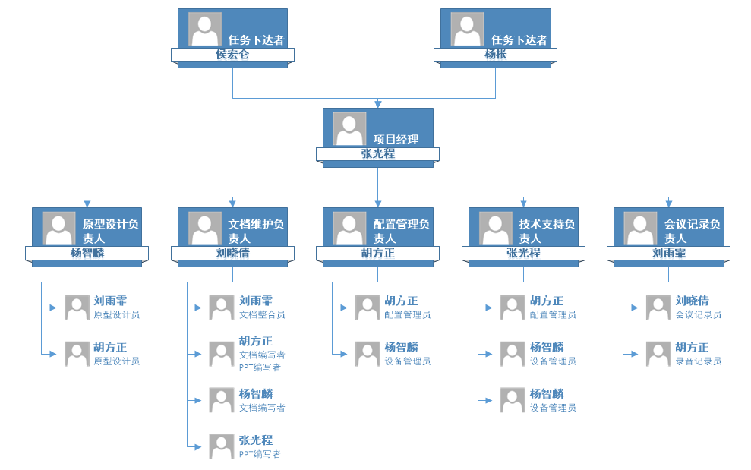
7-1 OBS图
Notes:
Organizational Breakdown Structure

Slide 36
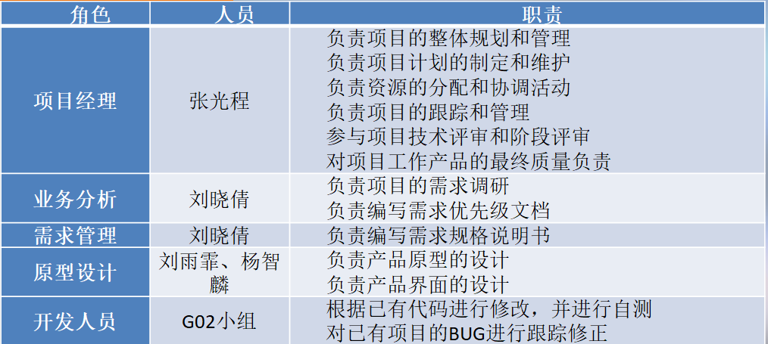
7-2 项目职责

Slide 37
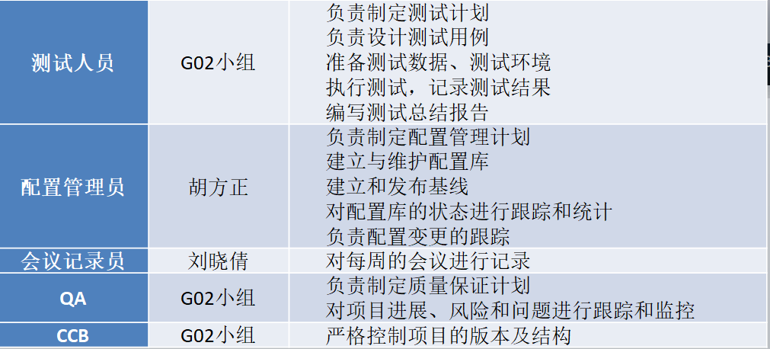
7-2 项目职责（续）

Slide 38
Part Eight
沟通管理计划

Slide 39
8-1 开发者与客户沟通计划
沟通计划 | 沟通方式 | 沟通地点 | 沟通时间 | 参与人员 | 目标 | 产出
客户访谈 | 邮件预约座谈开会 | 理四504 | 根据预约时间 | 全体组员及用户代表 | 获取需求 细化需求 确认需求 推动项目进程 | 会议记录 录音文件 项目阶段性产物以及相关文档更新修改
阶段性答辩 | PPT答辩 | 一般为理四221或理四508 | 上课时间或由助教安排时间 | 全体组员及评审人员 | 确定基线，达成课程目标 | 文档修改及更新 PPT修改

Slide 40
8-2 开发者内部沟通计划
沟通计划 | 沟通方式 | 沟通地点 | 沟通时间 | 参与人员 | 目标 | 产出
周常会议 | 座谈开会 | 图书馆一楼 | 每周六上午9:30 | 全体成员 | 上周总结 当前任务分析 任务分配 | 会议记录 录音文件
日常沟通 | 面谈 | 随机 | 随机 | 全体成员 | 推动任务完成进度 | 推动项目进程
组内评审 | 微信 | 随机 | 每周日下午六点 | 全体成员 | 检查任务完成情况，返工与改进，绩效评定 | 会议记录 录音文件 绩效评价
紧急会议 | 面谈 | 图书馆一楼 | PM下达时间 | 全体成员 | 解决紧急情况 | 会议记录 录音文件 采取紧急措施

Slide 41
8-3 会议规则
准时 1.出席会议尽量准时；无特殊理由，不能迟到。 2.会议结束尽量准时。 高效 1.会议期间，讨论要围绕议题,尽量不作出与议题无关的讨论。 2.会议一定要有成果：讨论要有所结论。 3.工作安排要落实，必须安排到位，尽可能落实到每个人，必须让每一个与会者都必须明确自己要干什么,什么时间完成
4.对每一项任务设立执行者和监督人，执行者和监督人互为AB角，若A因为某些原因无法完成任务，需要向B说明原因并交代任务完成进度，B需要完成A剩下的任务。 有条理 1.会议前一定要确立主题
2.会议期间，注意录音；会议以后，由会议记录员写好会议记录

Slide 42
8-4 任务控制（惩罚措施）
1.规定会议时间内不得迟到，除非提前两天向PM请假，无故迟到需要贡献团建基金：50元/5分钟。
2.每个成员的任务都设立了截止时间，组员需要在规定时间内完成相应任务，如果没有按时完成，会酌情对该组员进行扣分。
3.若成员完成任务存在问题，需要提出解决方案，及时对问题进行修改补充。

Slide 43
Part Nine
风险管理计划

Slide 44
9-1 风险概率&影响定义
参数 | 定义描述 | 进度 | 成本 | 质量 | 范围
效率 | 高 | 表示发生的可能性
 | 中
 | 低
影响 | 高 | 进度延期半个月以上 | 成本超支20% | 项目最终结果实际无法使用 | 每月重大变更超过3起
 | 中 | 进度延期一周以上 | 成本超支10%-20% | 质量降低到顾客不能接受的程度 | 每月重大变更超过2起
 | 低 | 进度延期三天以上一周以下 | 成本超支小于5% | 仅有要求极为严格的应用受到影响 | 每月重大变更超过1起

Slide 45
9-2 风险控制
需求获取方面的风险控制：
风险评估 | 触发条件 | 风险负责人 | 影响 | 风险控制
产品项目范围没有达成明确的共识引发的风险 | 业务需求范围未得到明确 | 张光程 | 高 | 在项目早期确定项目的业务需求范围，并将它作为添加新需求和修改现有需求的指导
需求开发所需的时间分配不合理引发的风险 | 进程安排不合理 | 刘雨霏 | 高 | 合理安排需求开发所需的时间
忽视非功能需求引发的风险 | 客户未明确或者不合适 | 杨智麟 | 低 | 确定主要客户，并采用产品代言人的方法，保证有足够的客户代表的积极参与，确保由合适的人对需求做出权威性的决策
未加说明的需求引发的风险 | 客户的想法未明确 | 刘晓倩 | 低 | 尽量识别客户可能做出的任何假设。提出自由回答的问题来鼓励客户分享更多的想法、期望、主意、信息和关注点，而不是我们以其他方式所听到的
对已有的产品作为需求基线来源引发的风险 | 对项目不了解 | 张光程 | 低 | 通过逆向工程发现的需求编写成文档，让客户评审这些需求，以确保其正确定和相关性
根据用户提议的解决方案引发的风险 | 客户隐藏需求没有明确 | 胡方正 | 低 | 分析人员必须提炼出隐藏在客户提出的解决方案背后的真正意图

Slide 46
9-2 风险控制
需求分析方面的风险控制：
风险评估 | 触发条件 | 风险负责人 | 影响 | 风险控制
设定需求优先级时的风险 | 需求优先级设置不合理 | 刘晓倩 | 中 | 要确保每个功能需求、特性或用例都设定了优先级，并安排在一个特定的系统版本或迭代中实现它们
为需求建立模型时的风险 | 没有足够的知识来了解需求建模 | 张光程 | 高 | 获取足够的知识以对需求进行正确的建模
编写数据字典时的风险 | 数据字典不正确 | 杨智麟 | 中 | 正确了解需求的内容以打造正确的数据字典

Slide 47
9-2 风险控制
需求规格说明方面的风险控制：
风险评估 | 触发条件 | 风险负责人 | 影响 | 风险控制
采用模版错误的风险 | 模板寻找不正确 | 胡方正 | 中 | 重新寻找模版

Slide 48
9-2 风险控制
需求审核方面的风险控制：
风险评估 | 触发条件 | 风险负责人 | 影响 | 风险控制
编写测试用例时的风险 | 测试用例不恰当 | 胡方正 | 高 | 确保测试用例正确的实例化，文档化
编写用户手册不够详细的风险 | 未及时采纳用户意见、建议 | 刘晓倩 | 低 | 间断性采纳足够的客户建议以不断改善用户手册
合格标准定制时的风险 | 合格标准不恰当 | 张光程 | 中 | 多次与需求给及方接触，确定需求的最终模式以正确的制定合格标准

Slide 49
9-2 风险控制
需求管理方面的风险控制：
风险评估 | 触发条件 | 风险负责人 | 影响 | 风险控制
变更控制过程不完善引发的风险 | 变更未进行记录 | 张光程 | 中 | 项目经理严格把控变更控制过程，保证每次变更都有原因有记录以及有影响分析
变更控制委员会没有实际生效的风险 | 项目经理管理松散 | 张光程 | 高 | 项目经理严格把关变更控制委员会以使其达到应有的效果以及保证维持日常的运作
变更影响分析不当的风险 | 变更申请未得到同意 | 杨智麟 | 低 | 变更控制委员会对每一次变更申请做出正确的影响分析并与项目经理协商决定变更与否
历史记录丢失的风险 | 文件未保存或没有更新 | 刘晓倩 | 中 | 项目经理与变更控制委员会负责人两首保留历史文件，并实时上传新文件至远程库
需求管理工具使用不当的风险 | 不能熟练掌握需求管理工具 | 胡方正 | 中 | 所有组员认真学习需求管理工具的使用使能对其进行熟练的基础操作

Slide 50
9-2 风险控制
其他风险控制：
风险评估 | 触发条件 | 风险负责人 | 影响 | 风险控制
工作人员的事假病假 | 组内人员因身体或其他原因请假 | 张光程 | 中 | 工作人员做到所有事假提前一星期通知以让项目经理合理安排其他人员的分工使计划照常推进。所有计划应有监督人监督以保证在员工病假或突然的事假以及其他理由的请假中能急事实施以确保项目的正常推进
项目经费的不足 | 项目购买设施经费不足 | 刘雨霏 | 高 | 早期进行正确的经费预算，项目经理对开支进行严格的把控以保证预算的充足，对无法预计的花费进行判断重要性及经后的预算重估和经费申请

Slide 51
Part Ten
配置管理计划

Slide 52
10-1 配置标志&版本管理
软件项的标识基本按照《软件配置标识命名规则》进行。
使用Github在远端创建库并允许小组成员对其的操作。明确受控文档与非受控文档，项目一经修改就传送每一个测试版本至非受控文档，将正式版本保存至受控文档，确保版本的回溯可能。

Slide 53
10-2 项目的监督&控制机制
项目组其他成员可以对范围提出变更意见，但必须向PM进行报告并估计每一个项目成员提出新方法、新工具以提高项目的开发进度，但严格控制在未经讨论的擅自变更，这些变更指 WBS 中未规定的事情。
对于客户提出的变更，视变更影响的大小，首先须经变更控制委员会正式或者非正式的讨论，把最后的变更意见交由项目经理实施。 [2]

Slide 54
10-3 配置管理实施
仔细定义软件系统的交付物；严格控制对可交付物的变更；确保软件系统的可交付物与既定的或者经过核准修订的可交付物相一致。配置管理员的确认以及配置活动的审查。
由于用户后期提出的范围改变、在设计中没有考虑周全的特征或者性能指标、牵制性的改变等导致的变更申请，定义变更的控制程序；提供验收的标准和程序，确保可交付的产品符合用户既定的要求；提出资源和机构的支持要求。 [2]

Slide 55
10-4 配置人员账号
配置管理员：胡方正 账号：HUFANGZHENG
其他管理人员账号：
张光程（组长）：ZhangGC
刘雨霏：Samsaraaa
刘晓倩：licecream
杨智麟：poishimakaze

Slide 56
10-5 配置管理流程
人员 | 分支 | 描述
张光程（组长） | ZhangGuangCheng | 用于审核每个人分配到的任务，合作完成某任务时，在任意组员的分支上进行。
杨智麟 | YangZhiLin | 在操作自己的分支前先执行pull操作，任务完成后先commit到本地，并发PM确认。PM确认无误后，push到GitHub。
刘雨霏 | LiuYuFei
刘晓倩 | LiuXiaoQian
胡方正（配置管理员） | HuFangZheng & master | 管理Git，解决在发送时可能产生的冲突；待小组成员完成每周布置的任务后，merge到master分支。

Slide 57
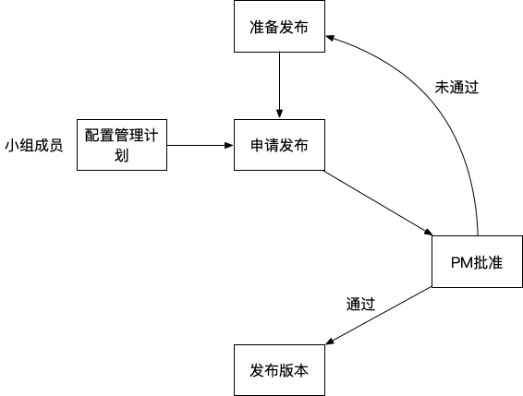
10-5 配置管理流程

Slide 58
Part Eleven
文献参考、文档链接及分工明细

Slide 59
11-1 参考文献
[1] PRD2018-G02-可行性分析报告0.6.docx 2018/11/17
[2]《软件需求（第三版）》 清华大学出版社 Karl Wiegers Joy Beatty
[3]《IT项目管理（第八版）》 机械工业出版社 凯西•施瓦尔贝
[4]《人月神话》清华大学出版社 费雷德里克•布鲁克斯
[5] 《PMBOK指南（第五版）》电子工业出版社 Project Management Institute
[6] https://blog.csdn.net/lejuo/article/details/21085613 2018/10/18 20:06
项目、系统开发中的需求分析说明书和需求规格说明书的区别----CSDN博客

Slide 60
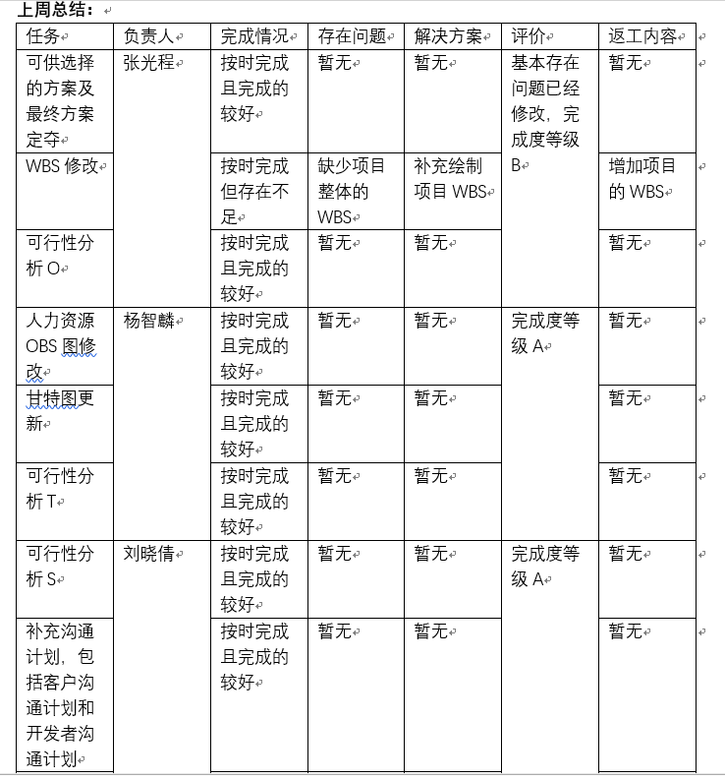
11-2 小组会议截图

Slide 61
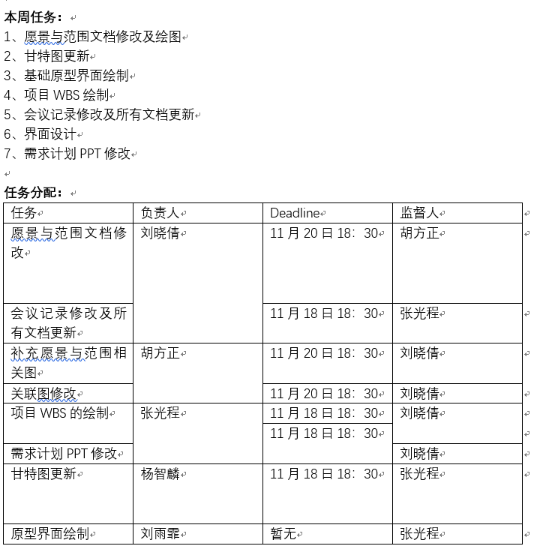
11-2 小组会议截图

Slide 62
11-3 文档链接
PRD2018-G02-第九次系统分析会议.docx
PRD2018-G02-QA计划0.4.docx
PRD2018-G02-可行性分析报告0.7.docx
PRD2018-G02-项目计划0.7.docx
PRD2018-G02-项目章程0.5.docx
PRD2018-G02-需求工程项目计划0.7.docx
PRD2018-G02-需求工程计划Gantt.mpp
PRD2018-G02-愿景与范围0.2.docx

Slide 63
10-4 分工明细
PPT整合及修改 ------- 张光程 94分
需求工程计划文档书写 ------- 刘晓倩 92分
Git配置管理 ------- 胡方正 90分
甘特图绘制及更新 ------- 杨智麟 89分
LRC及OBS图的修改 ------- 刘雨霏 87分

Slide 64
Thank You
汇报人：G02

